Slide 1
TOP画面
施設情報
経路案内
HOMEボタン押下でTOP画面へ 戻るボタン押下で一つ前の画面へ

Slide 2
探している施設を選んでね？
▶日本語 ▶ENGLISH ▶簡体中文 ▶繁体中文
アルパ
ALTA
スカイ レストラン
▶
展示ホール
プリンスホテル
展望台

Slide 3
探している施設を選んでね？
▶日本語 ▶ENGLISH ▶簡体中文 ▶繁体中文
◀
水族館
プラネタリウム
J-WORLD
ナンジャタウン
サンシャイン劇場
古代オリエント博物館

Slide 4
サンシャイン水族館
屋上
ワールドインポートマートビル
［基本営業時間］
4月1日～10月31日 10：00～20：00
11月1日～3月31日 10：00～18：00
TEL：03-3989-3466
行 き 方

Slide 5
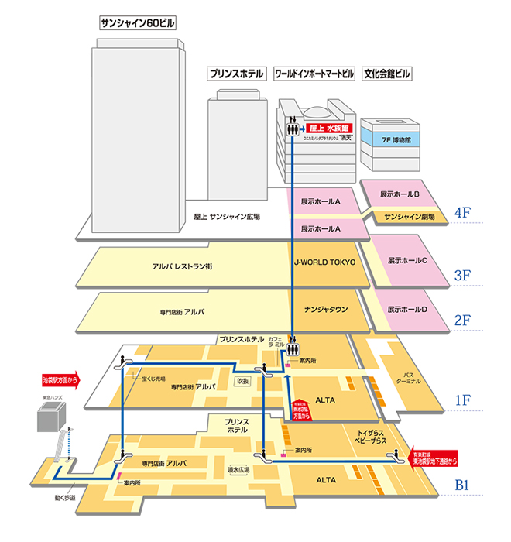
サンシャイン水族館

Slide 6
前提条件
主要12施設の簡易説明と経路案内のみ
各施設の説明画面レイアウトは統一 ※画像や文章が変わるだけ アイコンや経路案内画像は、サンシャインシティ様から展開
簡易説明では、紹介文欄に入るボリュームの文章に限定 ※施設名、営業時間、料金、概要など
出力は4ヶ国語対応(発声は3ヶ国語)
発言用の文章はサンシャインシティ様から提供
イントネーション調節は日本語のみ

